Slide 1
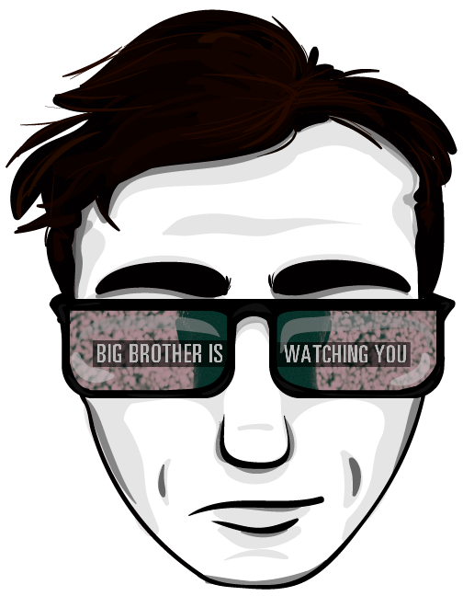
Internet Of Tracking
...

Slide 2
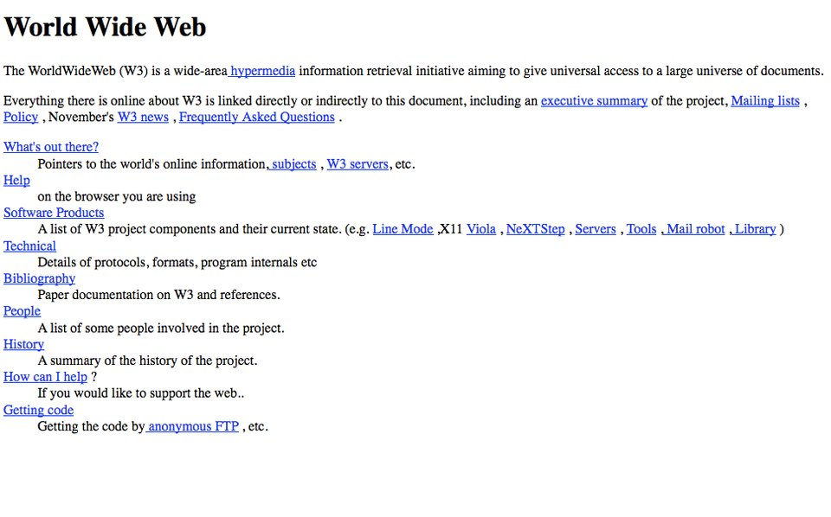
1991 a 2019
El primer sitio en Internet, fue publicado el 6 de Agosto de 1991 por Tim Berners-Lee y estaba dedicado a informar acerca del proyecto World Wide Web.
Explicaba como crear paginas web y proveía información acerca del hypertext.

Slide 3
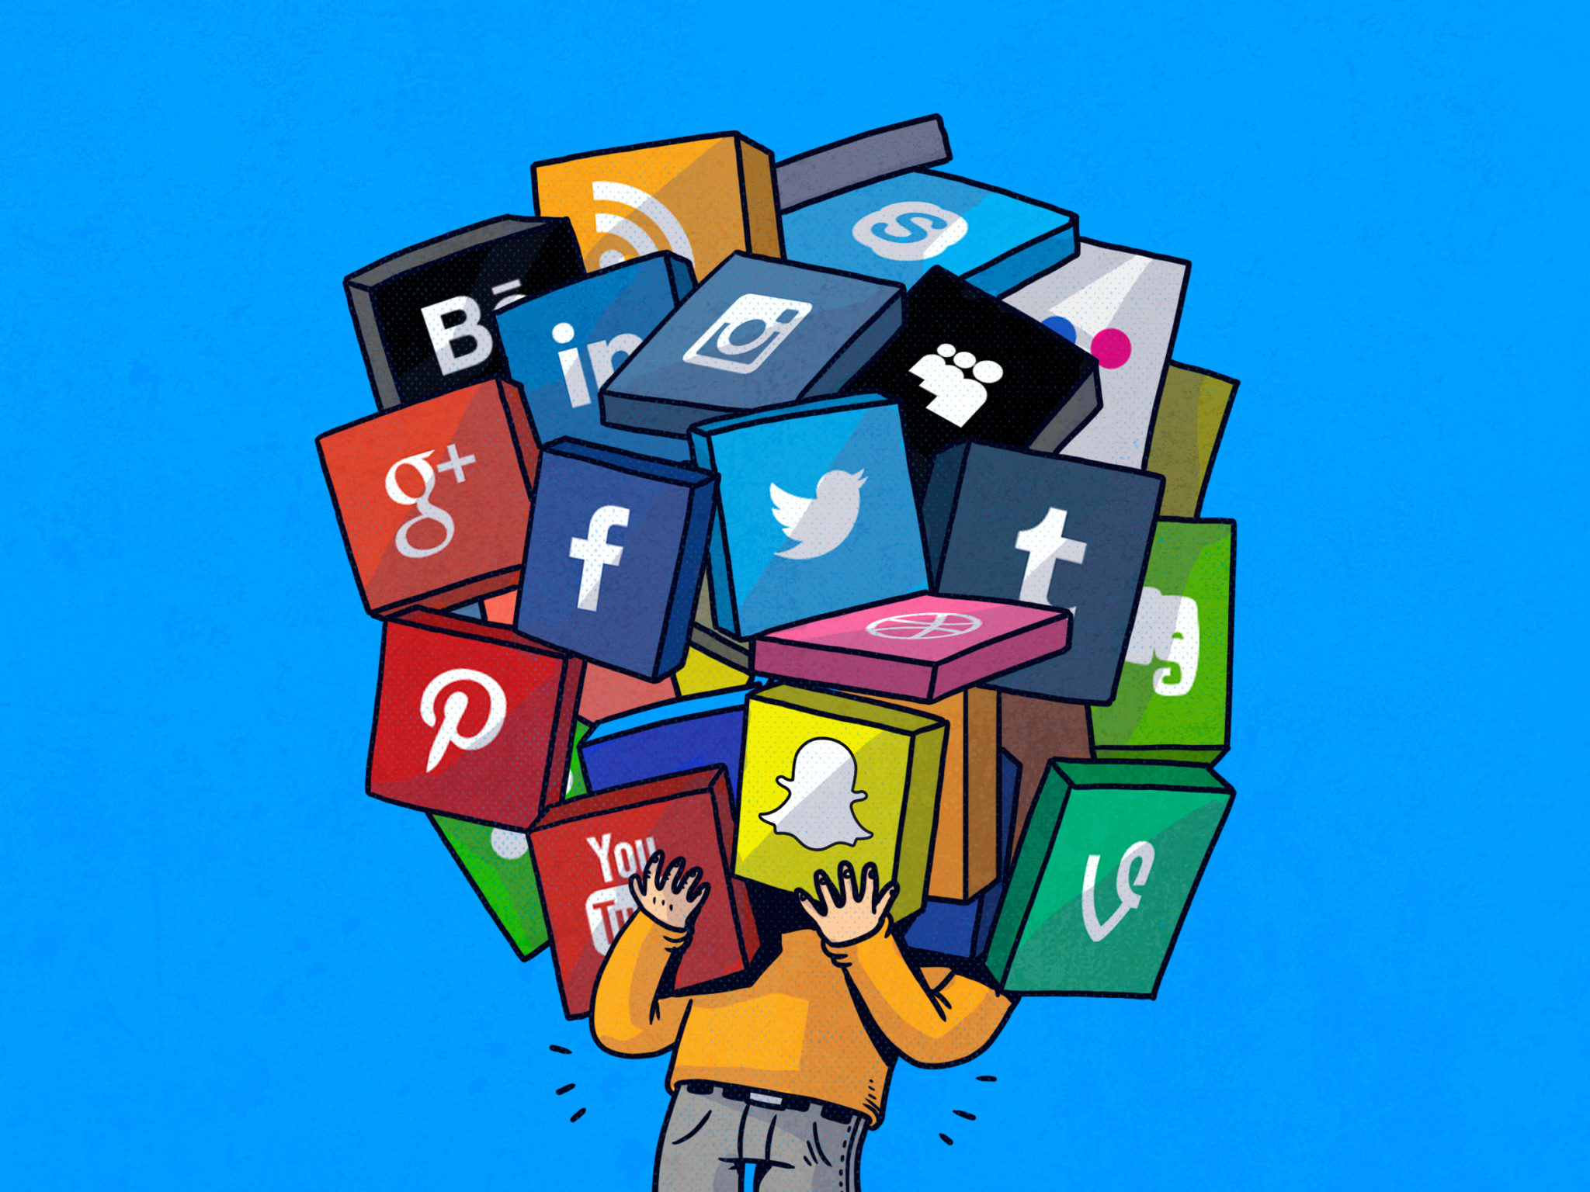
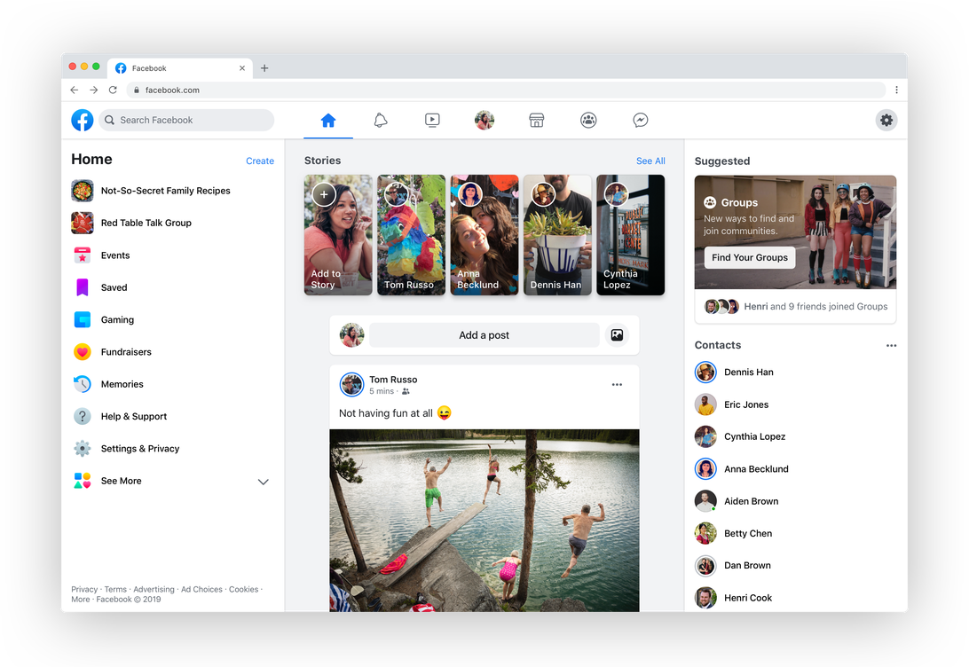
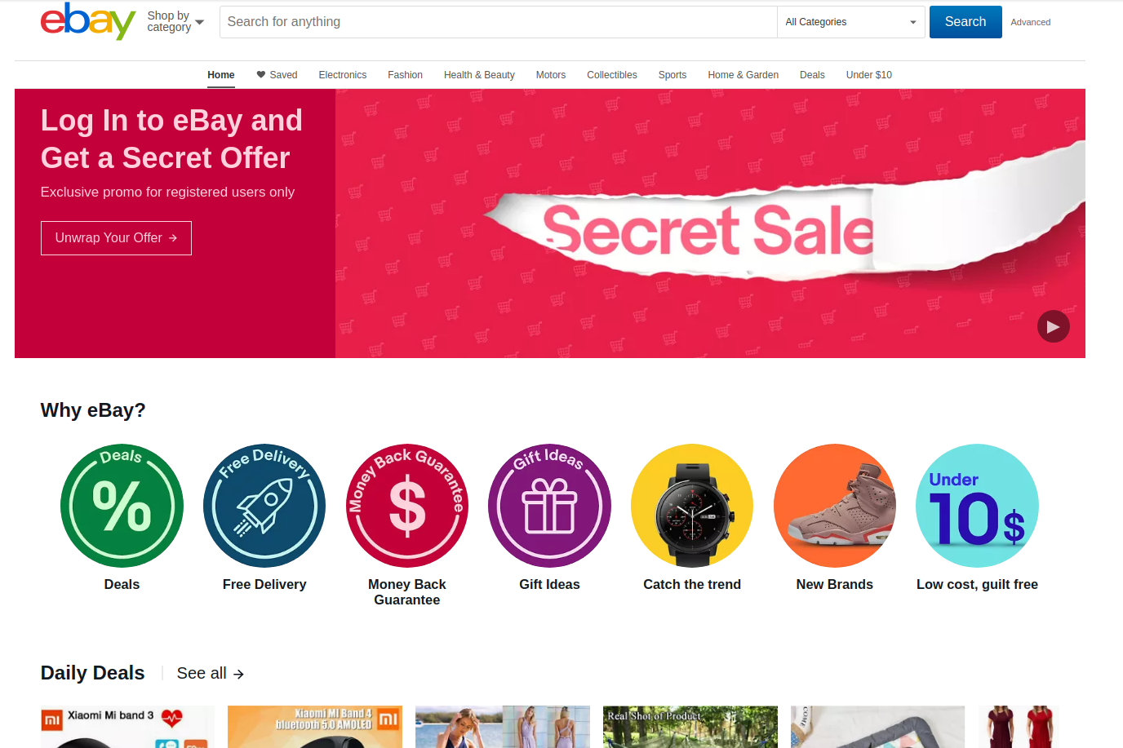
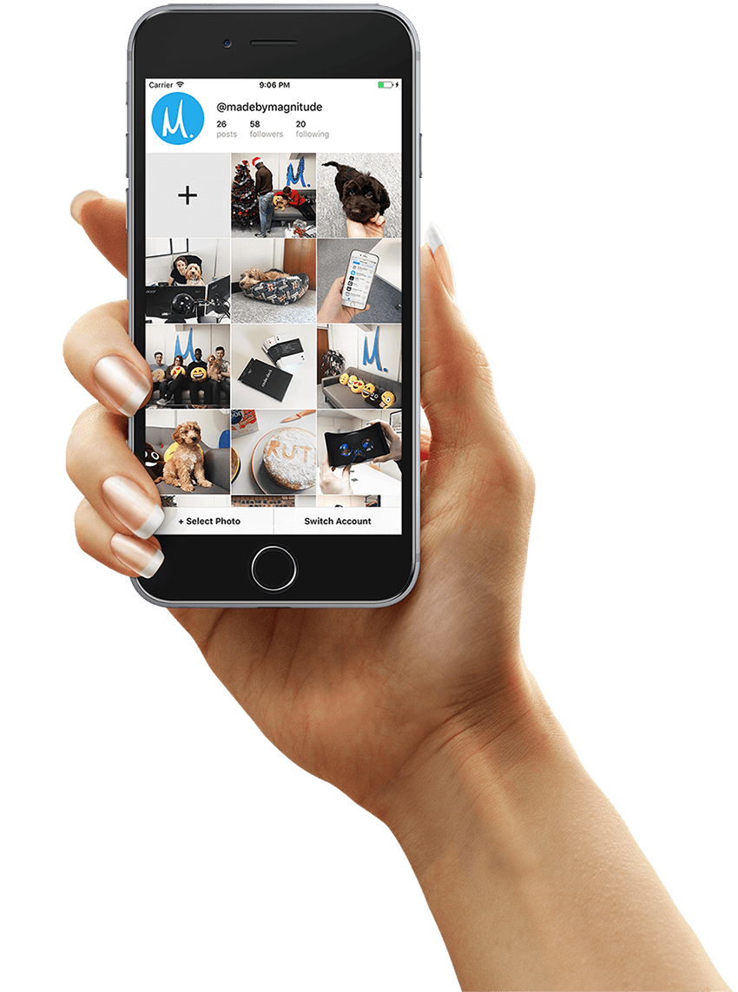
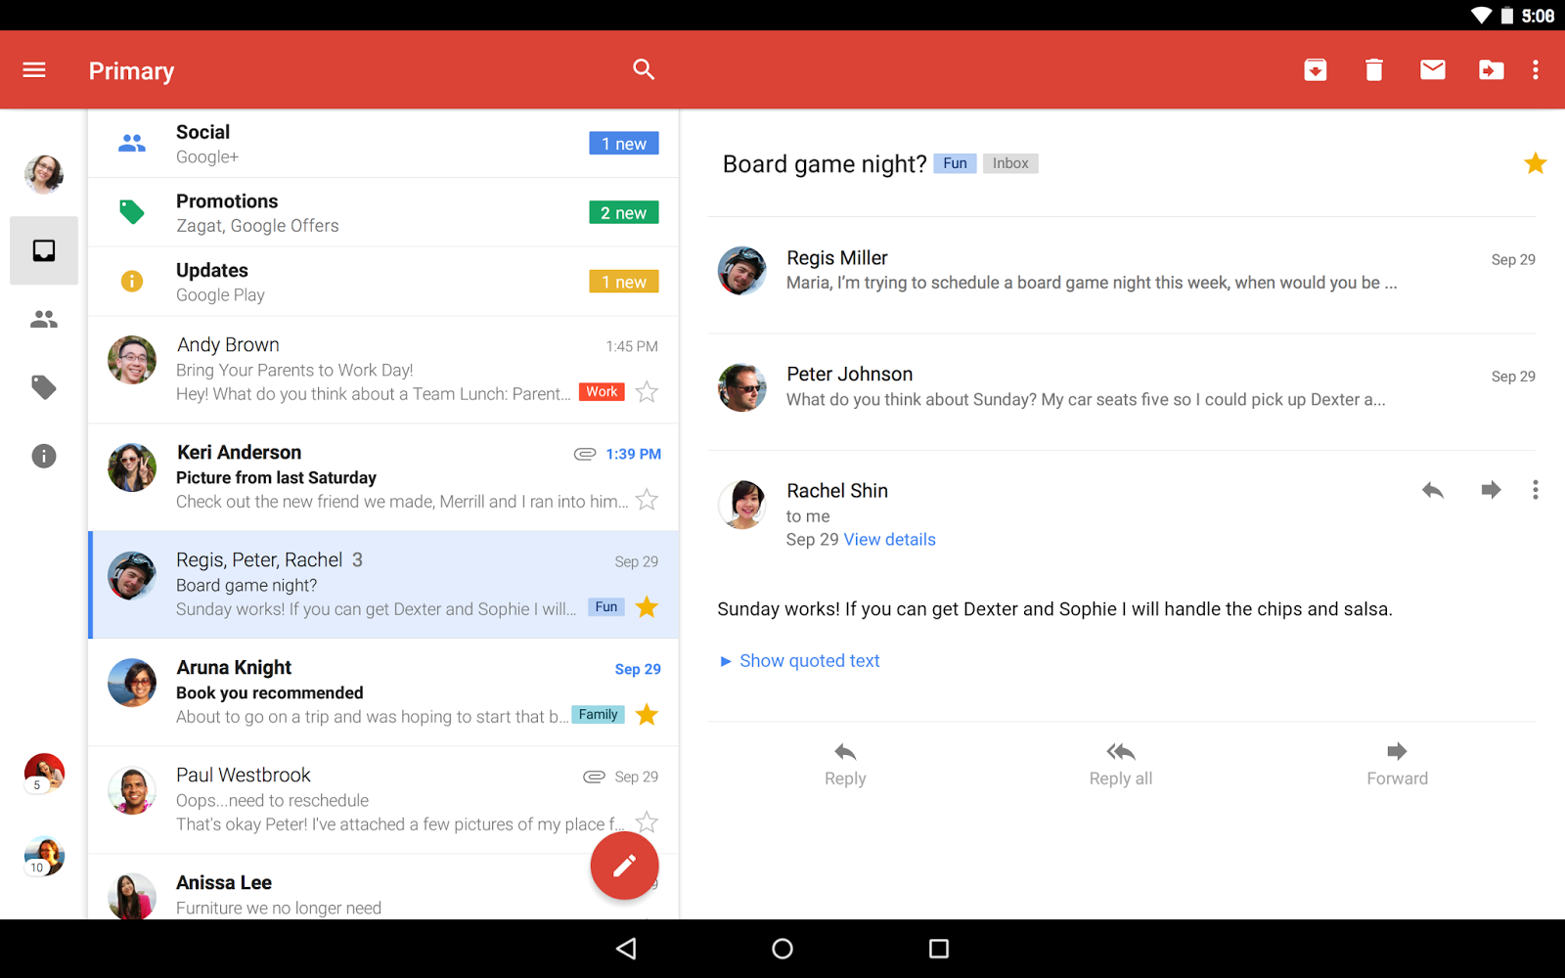

Slide 4
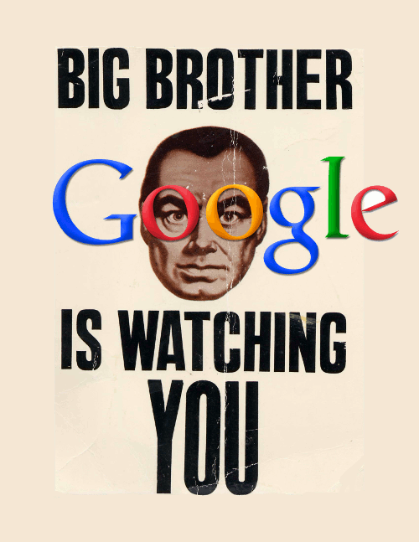
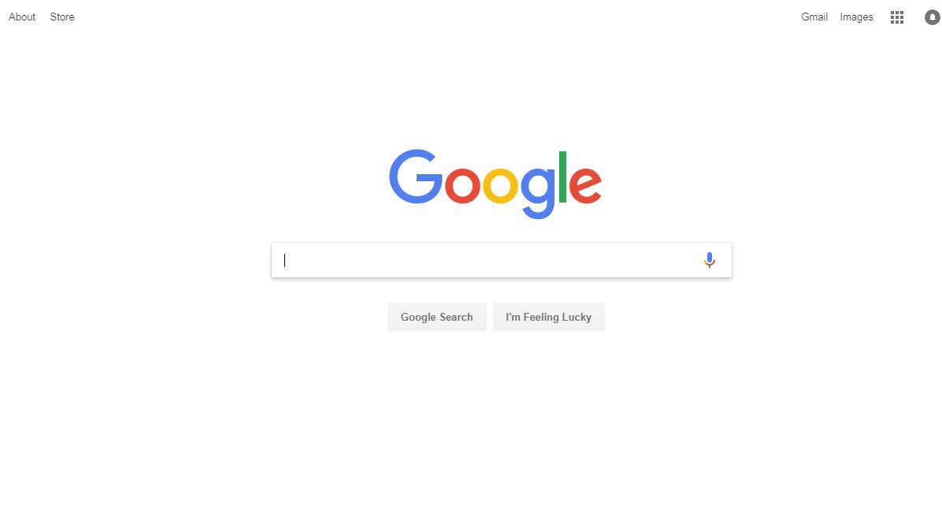

Slide 5
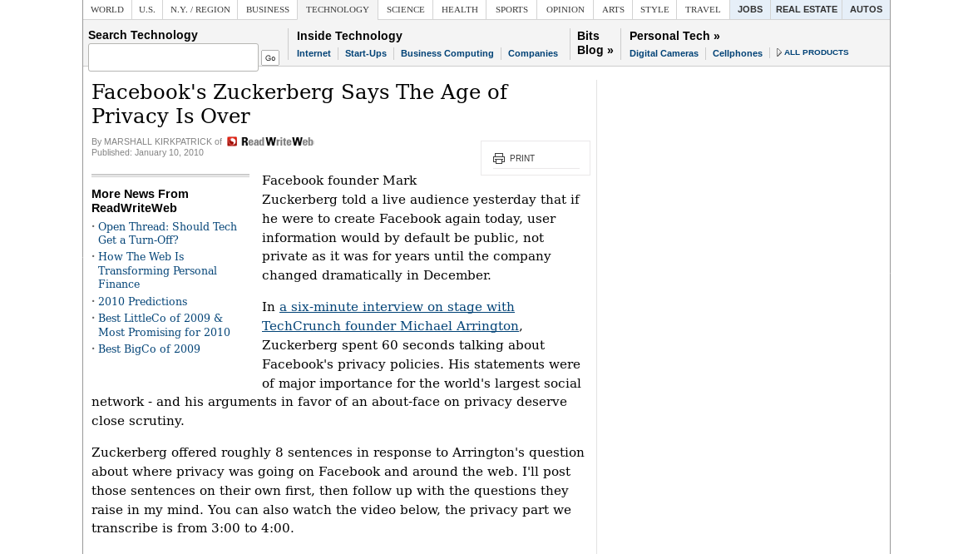

Slide 6
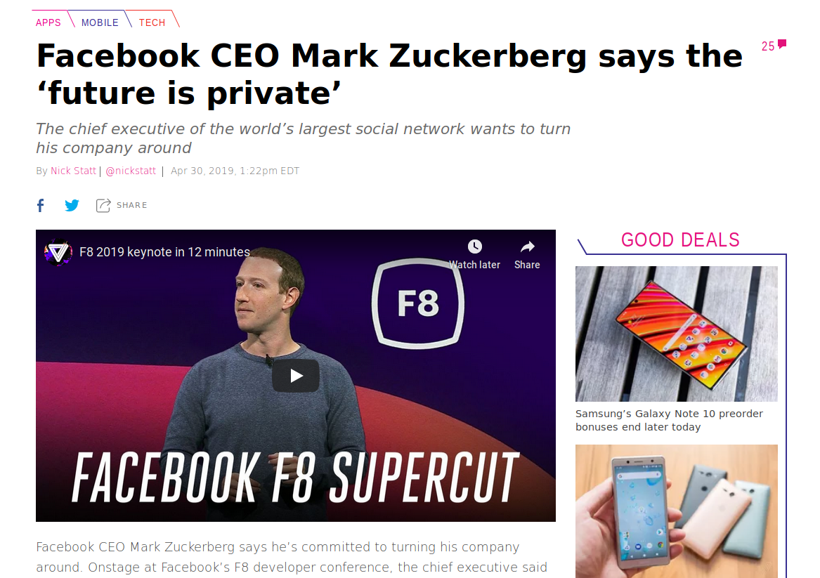

Slide 7


Slide 8

Google Analytics se encuentra en el 60% de los sitios, y el botón “like” de Facebook en el 25% de ellos.
Esto significa que, incluso cuando no se esta usando Google y/o Facebook, estas compañías pueden conocer casi cualquier sitio en el que estés navegando, incluso si la IP, locación y huella digital son escondidas.
StartPage private session:
Para prevenir este seguimiento, StartPage hace que cada nueva sesión (proxy session) sea privada.
Esto significa que incluso si has visitado el sitio antes, las cookies serán limpiadas y nunca reutilizadas, para evitar ser seguido a través de varias sesiones.

Slide 9

First party && Third party cookies
Una cookie es una pequeña pieza de información enviada por un sitio web y almacenada en el navegador del usuario, de manera que el sitio web pueda consultar la actividad previa del mismo.
Pueden contener configuración del sitio, información de sesión, productos agregados al carrito de un sitio de ventas, etc. incluso luego de que el usuario haya dejado el sitio.
La diferencia entre ellas es la manera en la que estas dos se crean y se utilizan.

Slide 10
First party cookies
Se crean y se almacenan por el mismo sitio al que un usuario accede directamente.
Permiten a los dueños de ese dominio recolectar datos analíticos, recordar configuración de lenguaje y otras funciones como persistir un inicio de sesión, para mejorar la experiencia de los usuarios.

Slide 11
Third party cookies
Son creadas por sitios externos (third parties) al sitio que un usuario esta visitando.
Son utilizadas para realizar tracking de usuarios a través de varios sitios, retargeting y para servir publicidades.
Cuando un usuario ingresa a un sitio, se genera una petición a un sitio externo, el cual implanta una cookie en su navegador.
Ejemplos de servicios third party:
Google Ads, Doubleclick For Publishers, OpenX, AdGear For Publishers, AdZerk, AerServe, Zedo 9, Smart Ad Server, Verizon Media.

Slide 12
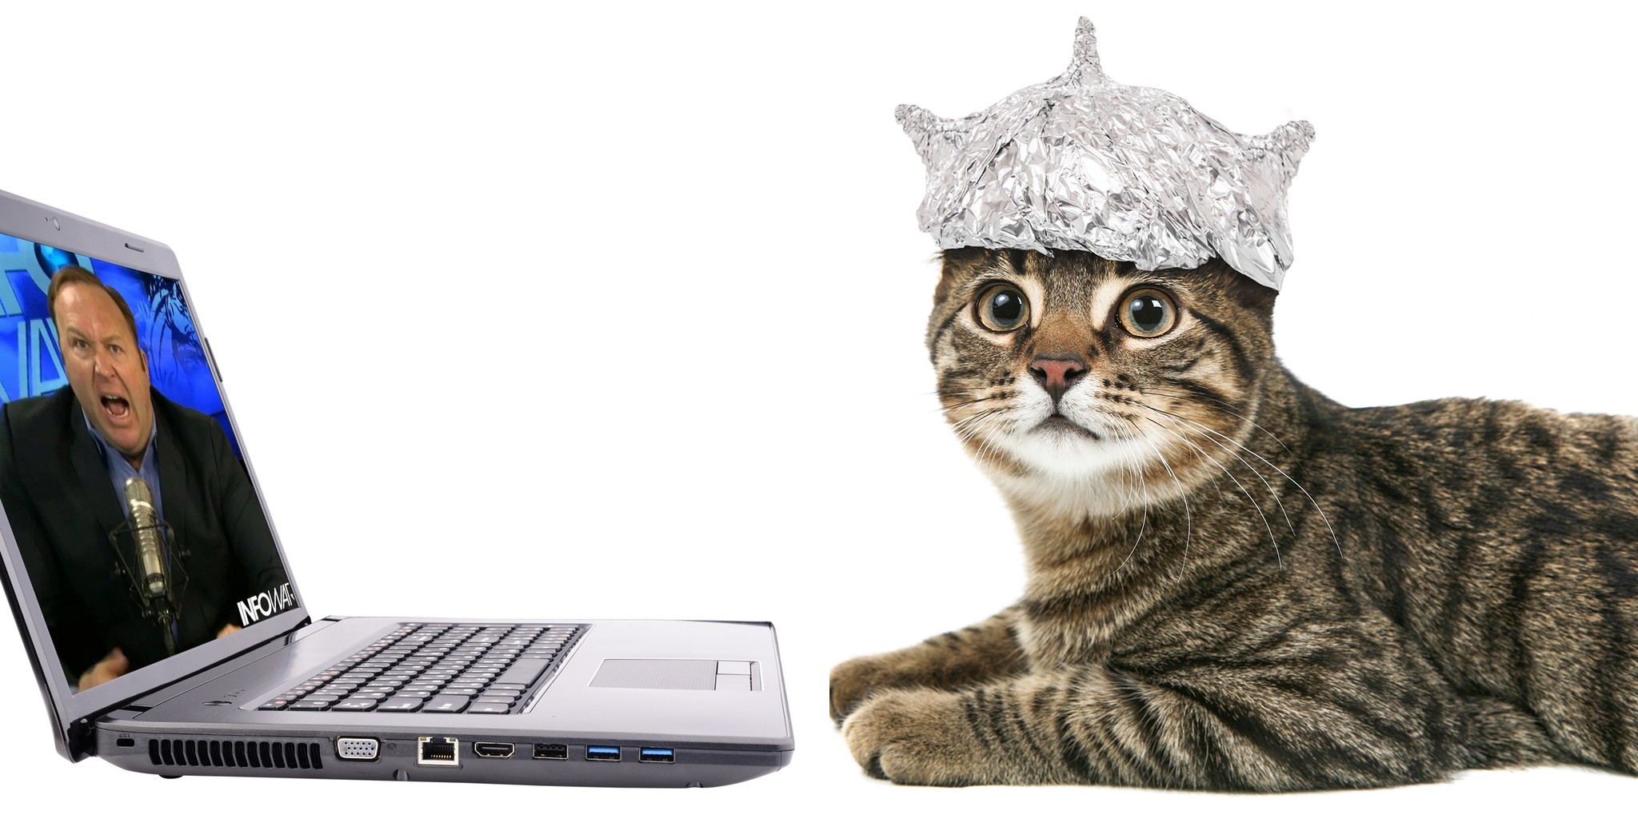
DEMO!

Slide 13
Click redirects
Esto sucede cuando un usuario hace click en un elemento de un sitio y es
redireccionado a un ad server para que, una vez en este dominio, este pueda
inyectar sus cookies.
Sucede en una fracción de segundo y luego de esto, el usuario vuelve a ser
redireccionado al sitio donde inicialmente estaba destinado.

Slide 14
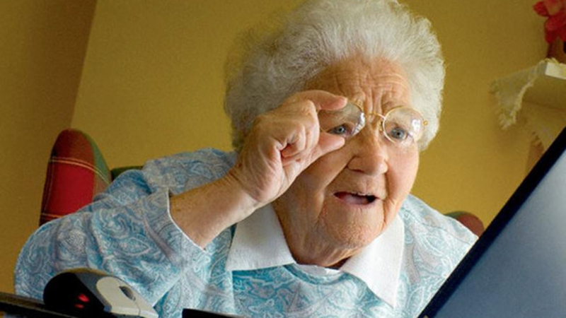
Tracking pixels
Utilizados en sitios web y mails, son imágenes del tamaño de un pixel (1px x 1px), no visibles al usuario que permiten verificar si el mismo accedió a un mail que le fue enviado, o en que lugar se encuentra navegando dentro de un sitio.
<img style="position: absolute;" src="/tracking">
<img style="display: none;" src="/tracking">
<img src="/tracking" width="0" height="0">

Slide 15
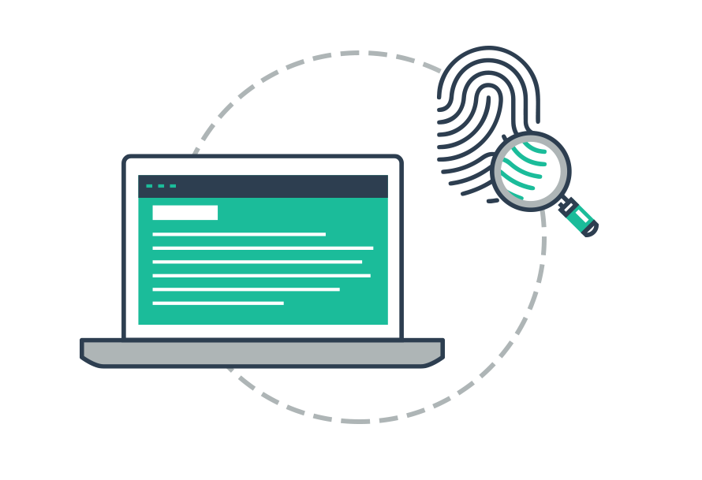
Browser fingerprinting
Es una técnica muy precisa para identificar navegadores únicos y trackear la actividad de usuarios online.
La huella digital de un dispositivo es recolectada con el propósito de identificar completa o parcialmente usuarios individuales y dispositivos, aún cuando no se estén aceptando cookies o se esté ocultando la dirección IP.
Sistema operativo, navegador, dispositivo, plugins/extensiones activos, zona horaria, lenguaje, resolución de pantalla, IP público y local (WebRTC), localización geográfica...
https://panopticlick.eff.org/

Slide 16
Digital footprint
Rastro de actividades digitales (sitios visitados, emails, información enviada a servicios online), acciones, contribuciones y comunicaciones, únicas a un usuario.
DF pasiva: es creada con información recolectada de usuarios. En ocasiones, sin el concenso del mismo.
DF activa: Información que uno expone con el proposito de compartir, utilizando sitios y/o redes sociales.

Slide 17
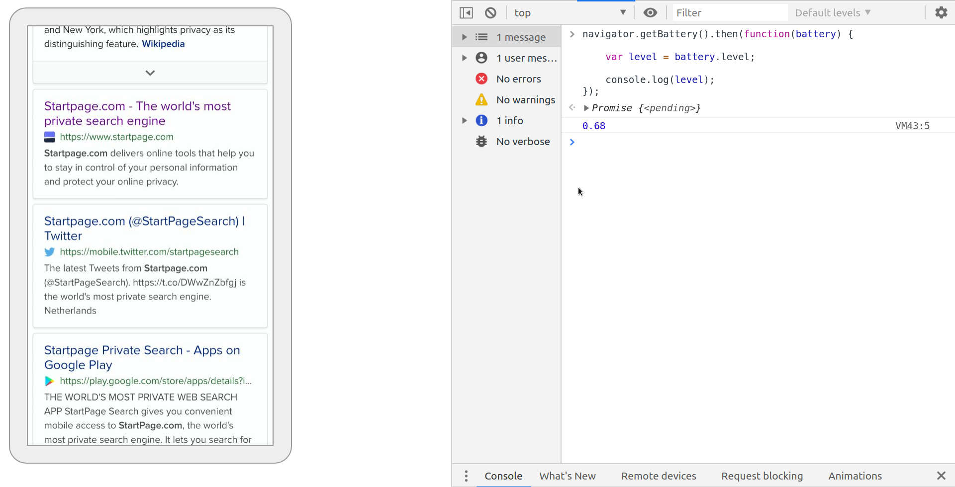
Fingerprinting en dispositivos móviles es aún más preciso:
Entre los headers, se puede observar la versión del sistema operativo
La empresa de telefonía a la cual el usuario está asociado
Es necesario tomar en cuenta el posible uso de la cámara, sensores (acelerómetro, giroscopio, GPS, proximidad, iluminación, touch, etc) que provee un dispositivo móvil si el usuario otorga permiso desde aplicaciones instaladas.

Slide 18
Canvas fingerprinting
Es otra técnica de tracking que hace uso del elemento canvas de HTML5, en lugar de utilizar los métodos convencionales, como las cookies.
El fingerprinting se genera cuando un sitio le da a un navegador la tarea de dibujar en un objeto canvas, utilizando un script predefinido.
Esta imagen puede contener elementos como: líneas, colores, figuras geométricas, diferentes fondos o distorsiones de cualquier tipo.
Otra técnica similar involucra incluir WebFonts (CSS) para evaluar como el navegador realiza el render de las mismas y, de esta forma, (considerando que no todas los dispositivos son iguales) extraer una huella única.
Esto produce una imagen .png codificada en un hash, y ésta es enviada para trackear únicamente a los usuarios.
De este tipo de tracking, puede extraerse información más relevante respecto al hardware del sistema que el usuario esta utilizando.
Actualmente, no hay una técnica unica capaz de erradicar este tipo de fingerprinting.
Firefox permite a los usuarios optar por bloquear el elemento cuando es detectado.
https://multilogin.com/everything-you-need-to-know-about-canvas-fingerprinting/

Slide 19
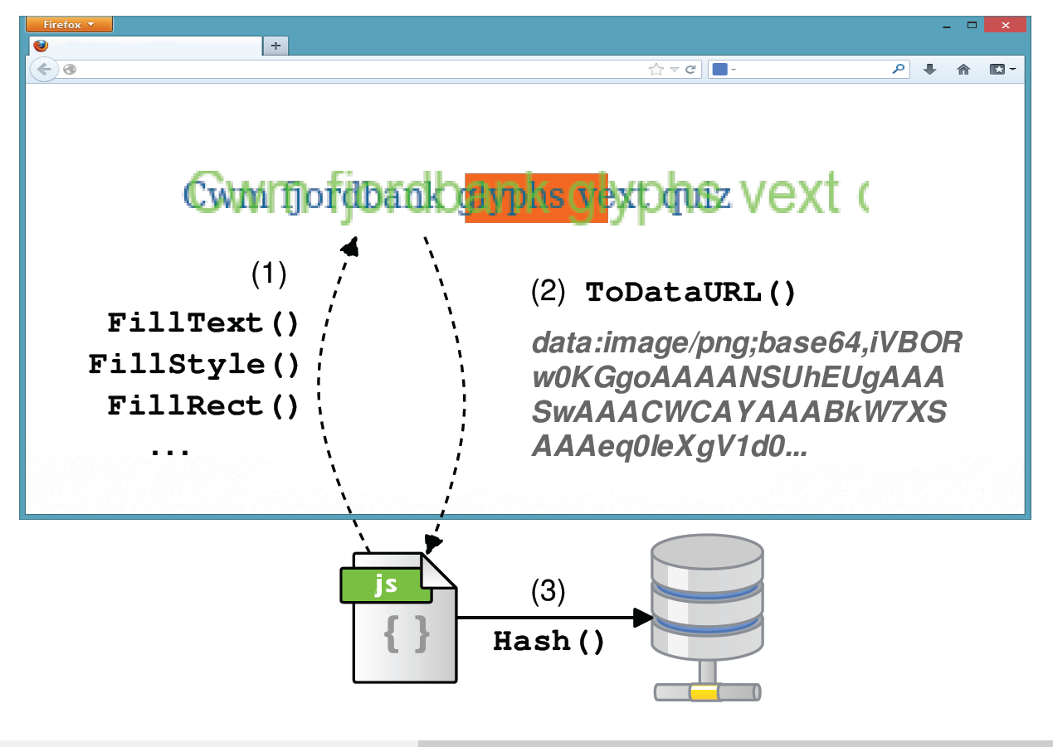

Slide 20
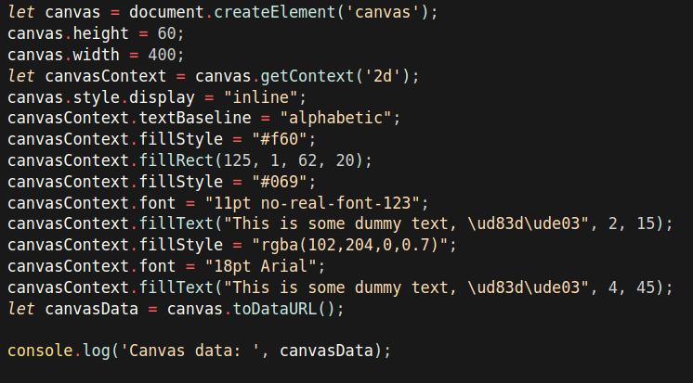

Slide 21
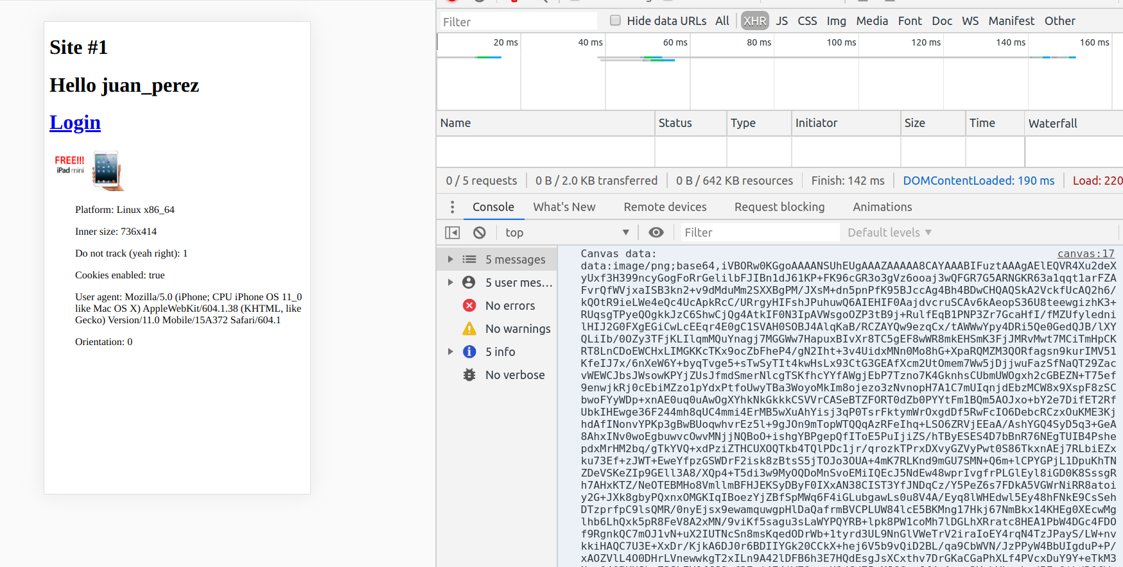

Slide 22

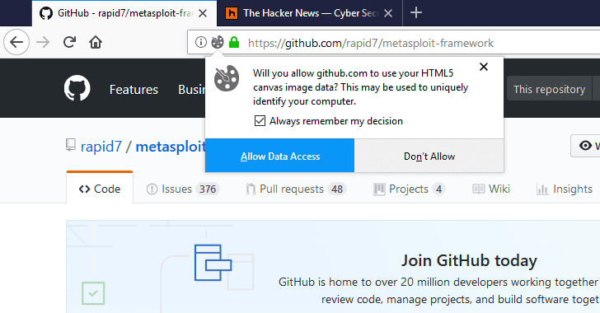
Firefox 58

Slide 23
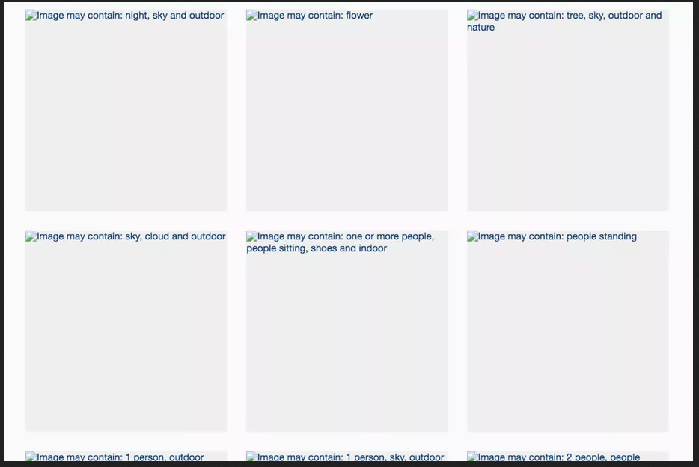

Slide 24
“Solamente son publicidades”
Detrás de cada publicidad, hay un proceso de recolección, análisis, almacenamiento y reutilización de información.
Aquí es donde se concibe el término
“targeted advertisement”.
Las publicidades enviadas a los usuarios son el producto final de haber creado un perfil uniendo los distintos “data points” que se adquieren de utilizar estas técnicas de seguimiento y análisis.

Slide 25
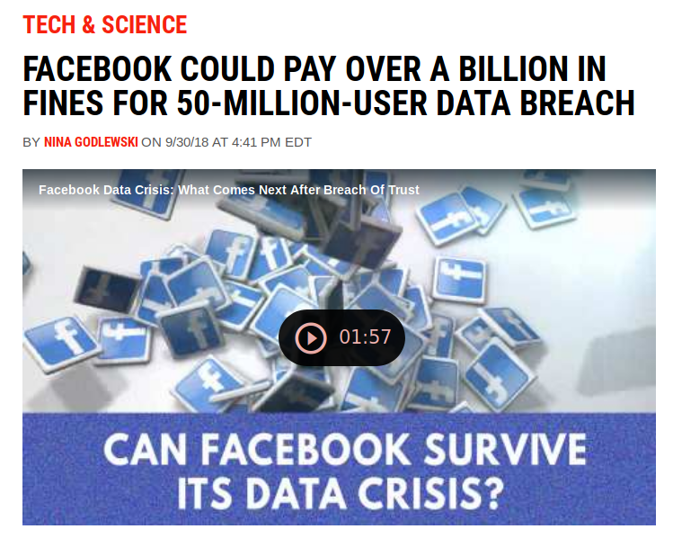
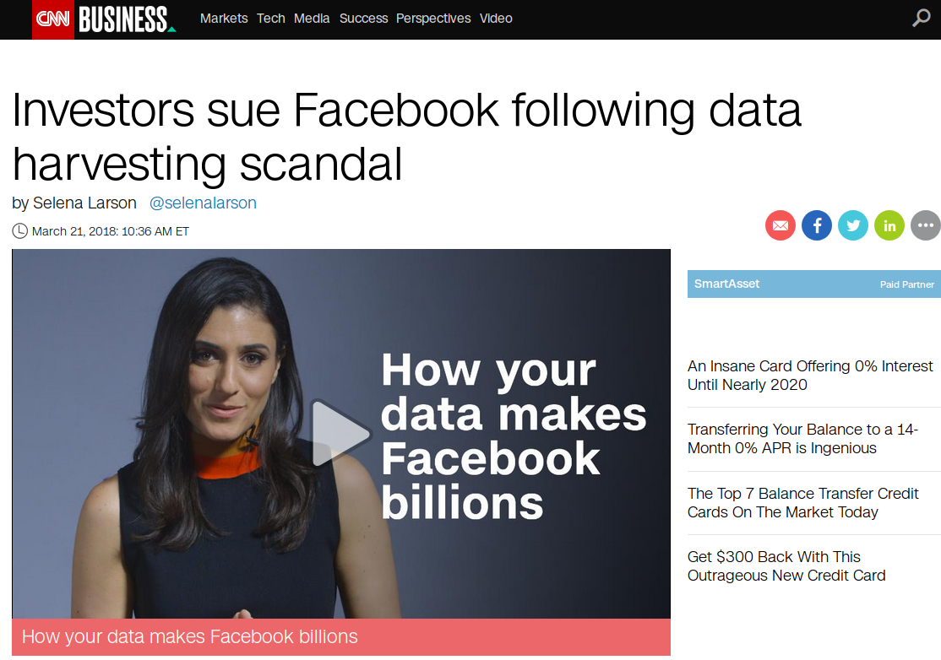
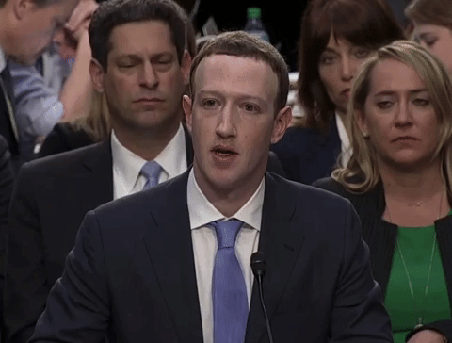
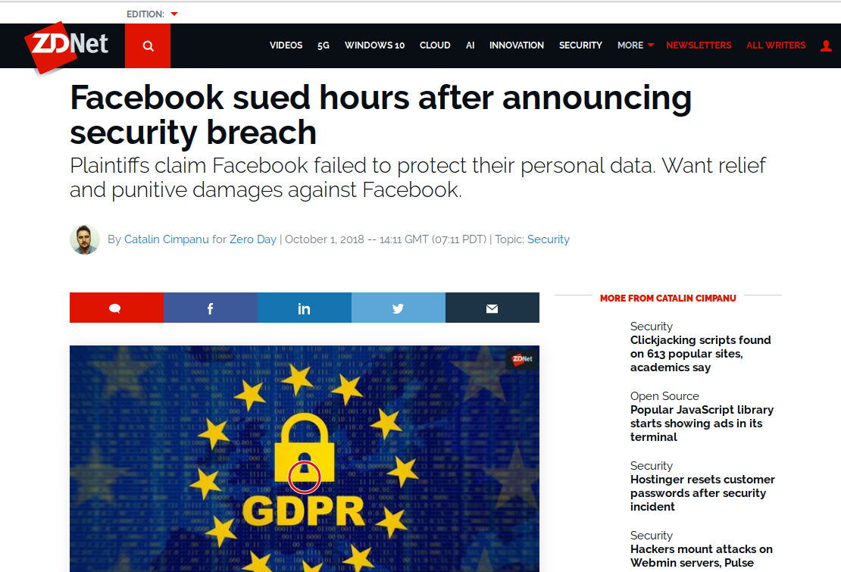
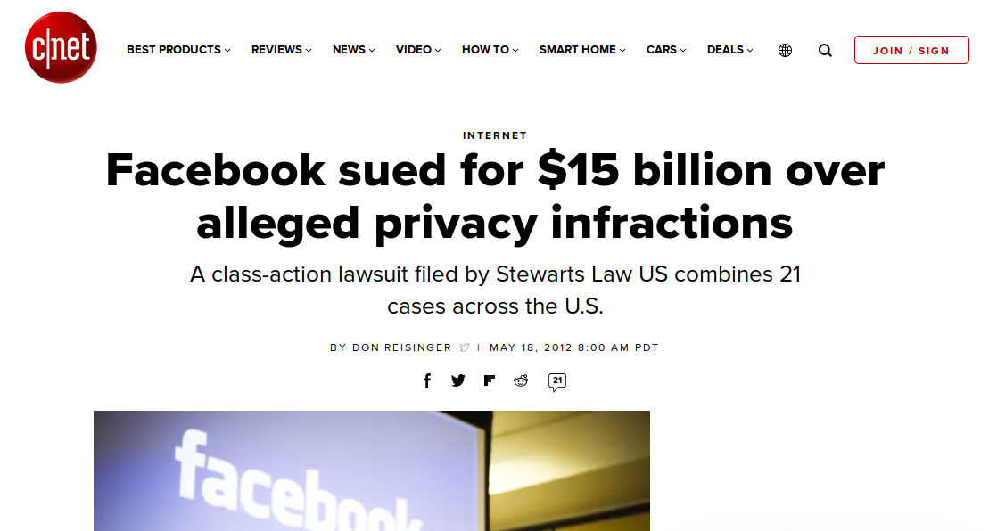

Slide 26


Slide 27
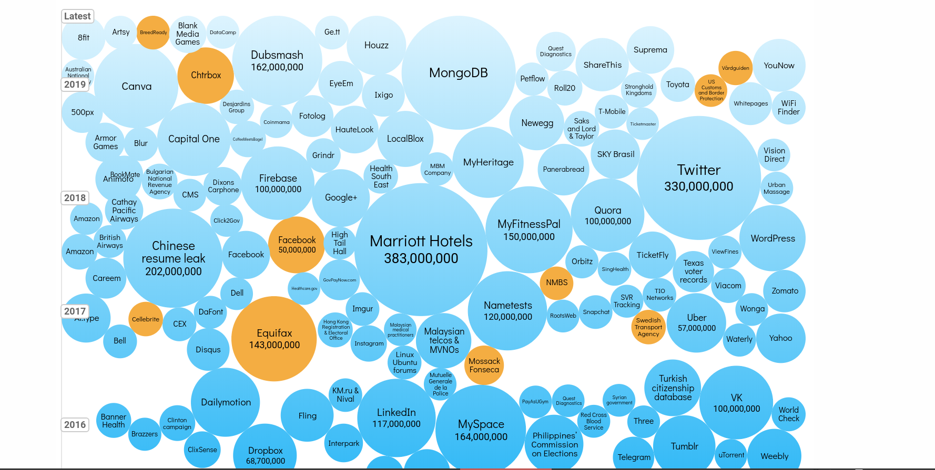
https://informationisbeautiful.net/visualizations/worlds-biggest-data-breaches-hacks/

Slide 28

MITOS COMUNES

Slide 29
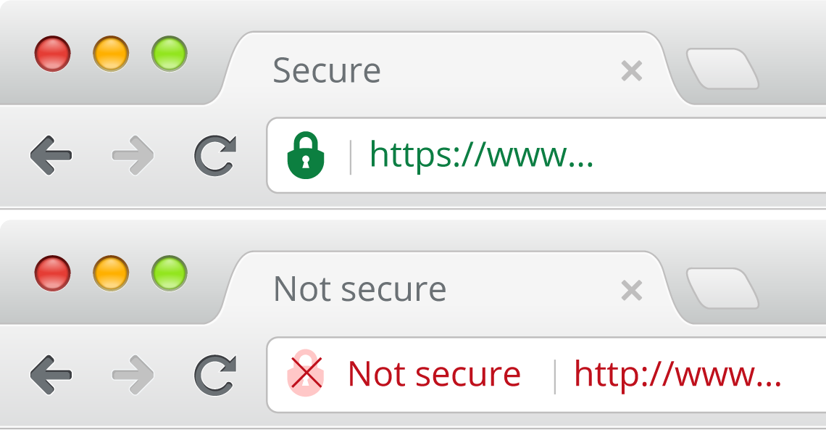
HTTPS como garantía de seguridad
HTTPS (HTTP + SSL/TLS) protege la información enviada desde el cliente al servidor, pero no bloquea técnicas de seguimiento, ni tampoco garantiza que un sitio no pueda ser comprometido a traves de otros métodos, exponiendo así la seguridad, la privacidad y la confidencialidad de la información.
Data in transit && Data at rest

Slide 30
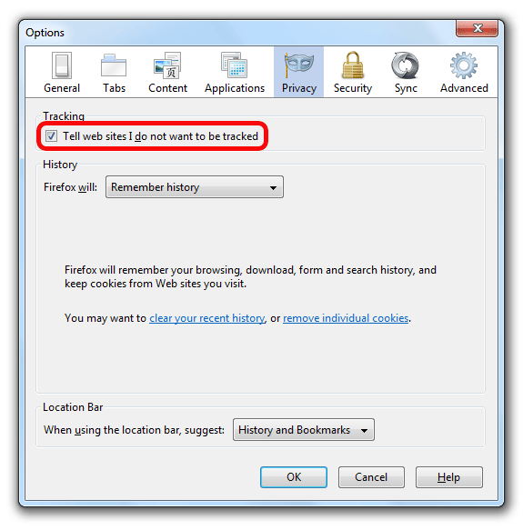
“Do not track”

Slide 31
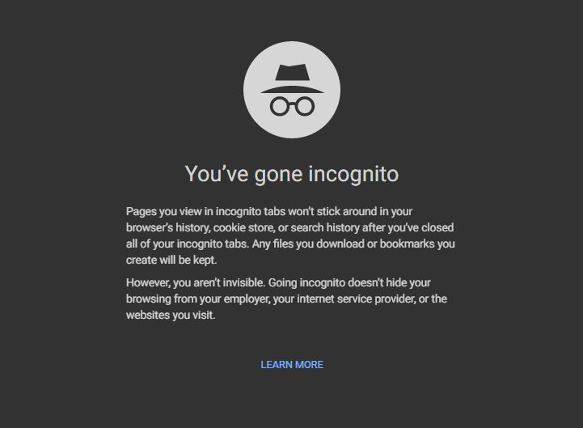
Navegar en incognito

Slide 32
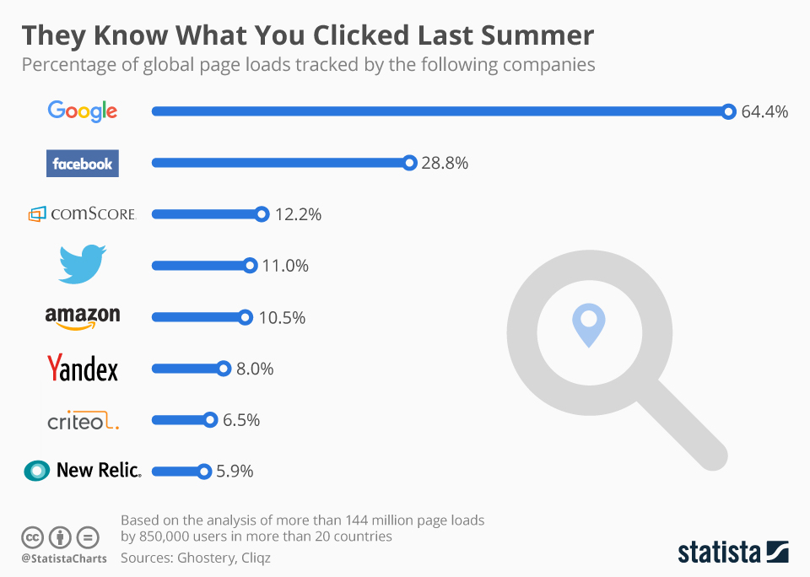

Slide 33
Data brokers
Son empresas cuyo negocio es recolectar y vender la información personal de registros públicos y privados de millones de personas.
Esta información es combinada para crear perfiles individuales y es vendida a otras organizaciones con fines de marketing, así como también a organizaciones gubernamentales y otros data brokers.
Acxiom, Corelogic, Datalogix, eBureau, ID Analytics, Intelius, PeekYou, Rapleaf, Recorded Future, Experian, Criteo, Equifax, Oracle, Quantcast, Tapad, Epsilon.
Acxiom declaró tener registros de el 10% de la población mundial con aproximadamente 1500 registros por persona. (Weird flex but ok...)
Facebook business y Google Trends (basado en búsquedas)
https://www.privacyrights.org/consumer-guides/data-brokers-and-people-search-sites

Slide 34
Datos recolectados por Data Brokers
Datos de hogar y vecindario
Información de interés general
Información financiera
Información de vehículos
Información de viajes
Información de comportamiento de compras
Información de salud
Información personal:
Nombre
Dirección
Historial de direcciones
Latitud y longitud
Números de teléfono
Direcciones de email
Información crediticia
Fecha de nacimiento y de miembros de la familia.
Data demográfica
Edad, altura, peso.
Género
Raza y etnia
País de origen
Estado marital
Educación
Ocupación
Relaciones familiares
Nivel de educación
Datos judiciales y de registros públicos
Quiebras
Ofensas criminales
Juicios
Licencias maritales
Licencias y registros
Registro de votación e identificación del partido
Datos de redes sociales y tecnología
Compras electrónicas
Conexiones con amigos
Proveedor de internet
Nivel de uso
Gran usuario de Facebook, Twitter
Fotos subidas
Uso de llamadas de larga distancia
Uso de dispositivos móviles...
...

Slide 35
Entonces... ¿el tracking es bueno o malo?
Depende del uso que se le de a esa información recolectada.
Resulta beneficioso para mejorar las ventas y la atención de un negocio, conocer mejor a los clientes, proveer un servicio más óptimo y evitar potenciales fraudes.
A su vez, implica un grado de preocupación respecto a la privacidad, debido a la recolección de información en grandes cantidades para crear perfiles de usuarios, sus intereses, religión e ideas políticas que pueden llevar a la eventual manipulación y la predicción de comportamientos.

Slide 36
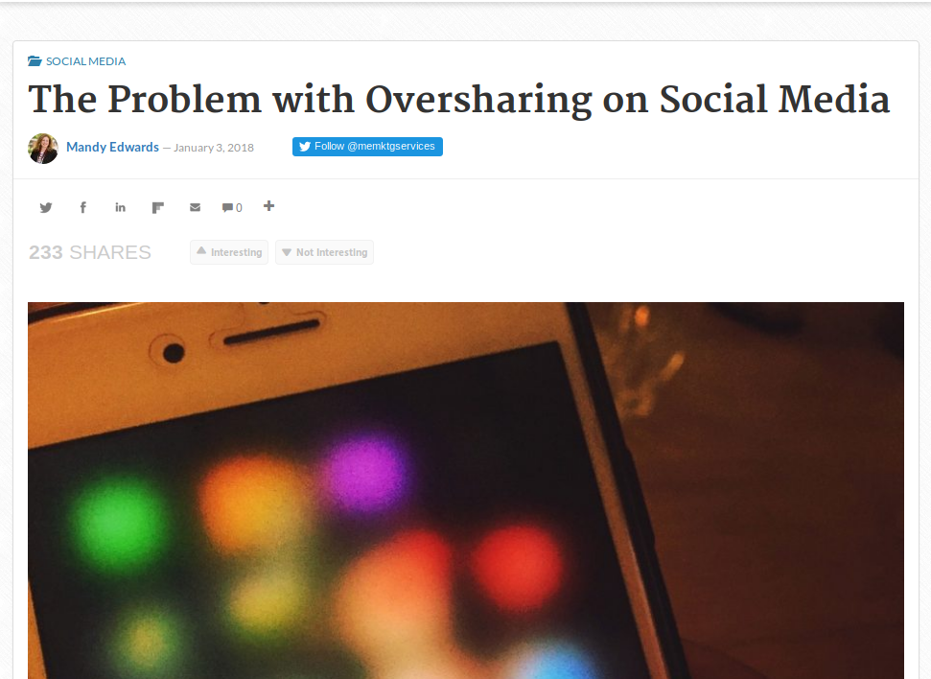

Slide 37


Slide 38


Slide 39


Slide 40






Slide 41
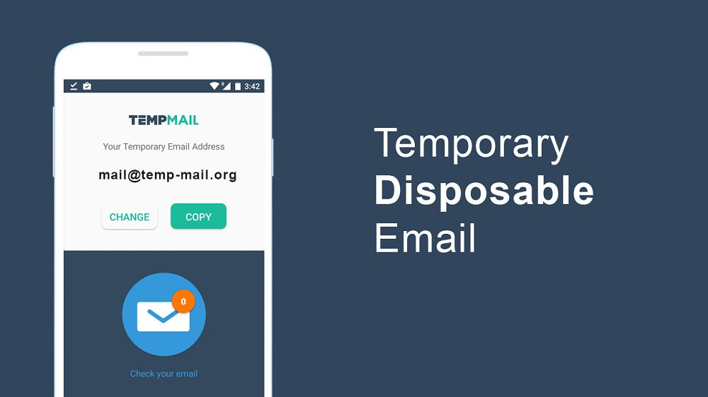
Mails temporales

Slide 42
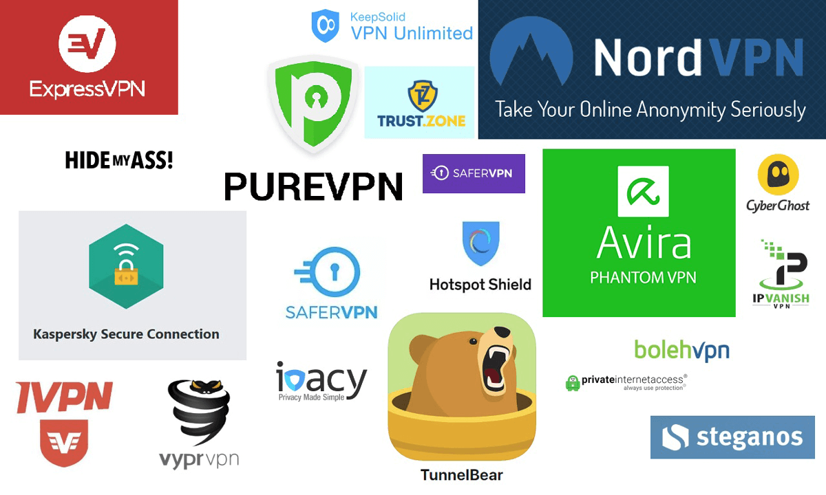

Slide 43
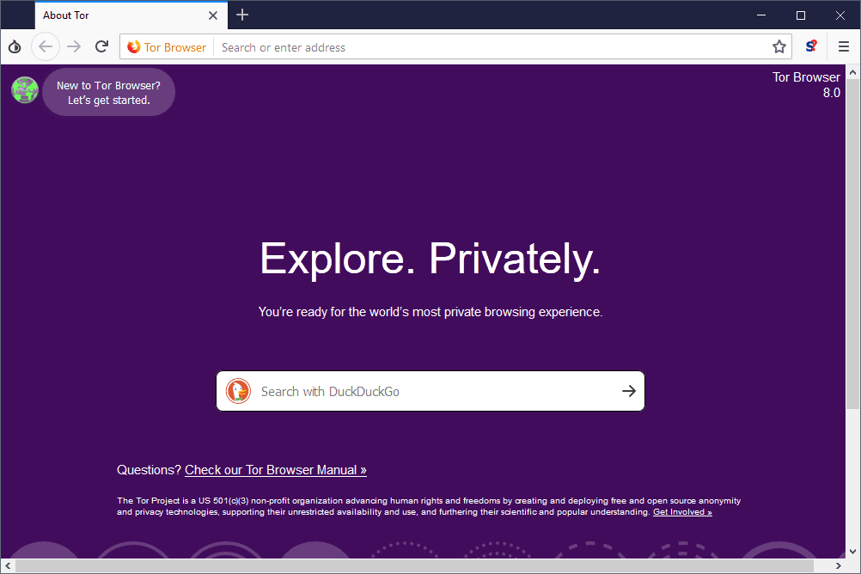

Slide 44
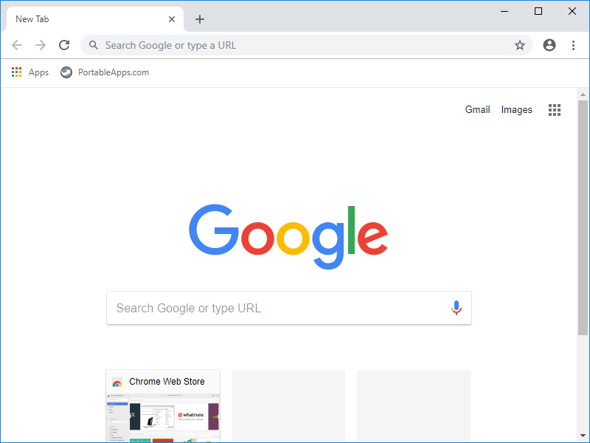
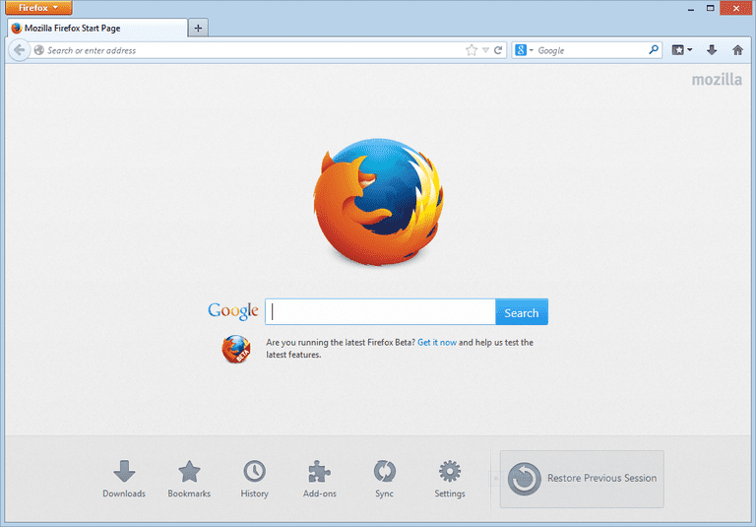
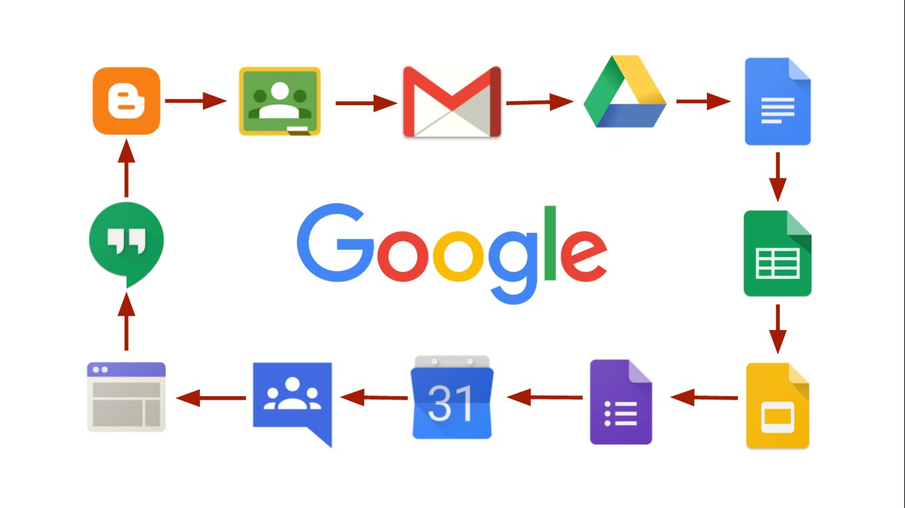

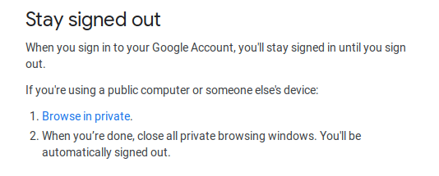
Compartimentalizacion de actividades
...Sin embargo, este método tampoco logra evadir
el cross browser fingerprinting.

Slide 45
Lo mejor es encontrar el balance entre privacidad y comodidad

Slide 46
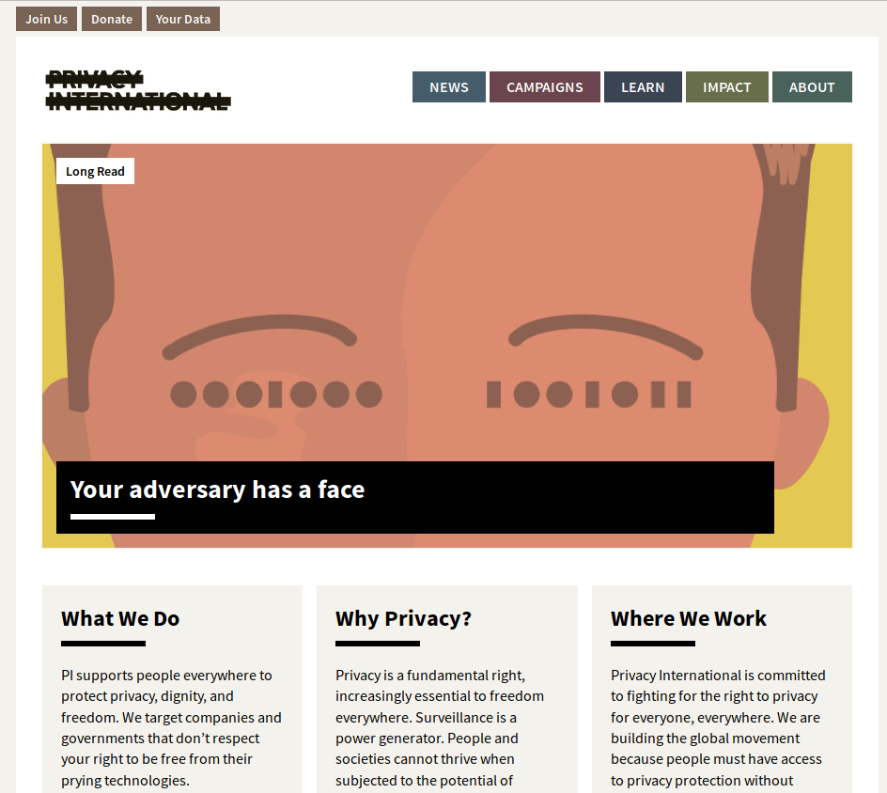
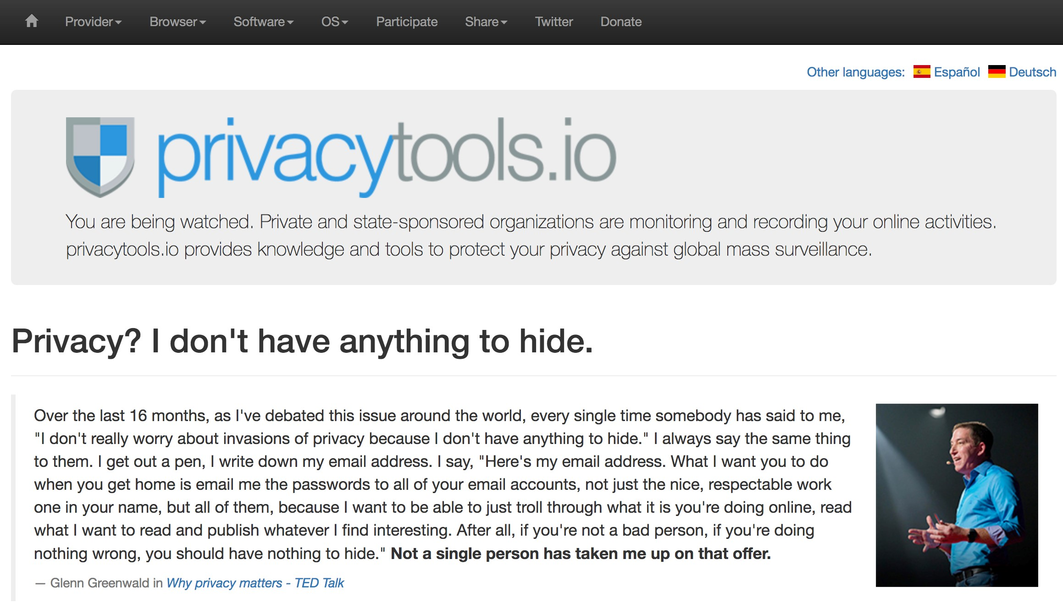

Slide 47

The Web never forgets

